Slide 1
Урок математики в
5 классе
ТЕМА УРОКА :
Сложение и вычитание
дробей
с одинаковыми знаменателями

Slide 2
ТЕМА УРОКА :
Сложение и вычитание
дробей
с одинаковыми знаменателями

Slide 3
Работаем устно!
Прочитайте дроби.
Назовите правильные дроби.
Назовите неправильные дроби.
Назовите дроби с одинаковыми знаменателями.
Назовите дроби с одинаковыми числителями.

Slide 4
Какая часть фигуры
закрашена?
1
2
3
4
5

Slide 5
Расположить дроби в
порядке возрастания

Slide 6
Найди лишнее

Slide 7
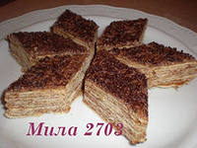
Задача
1
1
4
2
+
+
=
5
5
5
5

Slide 8


Буквенная запись

Slide 9
Выполните действия

Slide 10
Повторение и закрепление пройденного
№ 992
Работа с учебником

Slide 11
Найти значение
выражения

Slide 12
Решить задачу №989
Всего-300 га
Ель - участка
Сосна - участка
? га
300 ГА
Ответ: 210 га.

Slide 13
Решить уравнения
1.
2.

Slide 14


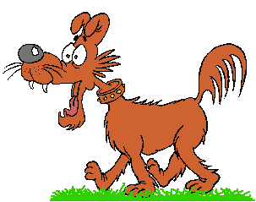



Физкультминутка

Slide 15
Самостоятельная
работа
1 задание – оценка «3»
2 задания – оценка «4»
3 задания – оценка «5»

Slide 16
1 вариант
1. Выполните действия:
2. Решите уравнение:
3.Маша прошла км, а
Толик км.
На сколько км больше прошел Толик? Выразите это расстояние в метрах.
2 вариант
1. Выполните действия:
2. Решите уравнение:
3. Расстояние от дома до озера
равно км, а от озера до
станции км. На сколько км одно расстояние больше другого? Выразите это расстояние в метрах.

Slide 17
Проверяем ответы:
1 ВАРИАНТ
1.
2.
3. КМ = 200м
2 ВАРИАНТ
1.
2.
3. км = 200м

Slide 18
Оцениваем сами!
1 задание – оценка «3»
2 задания – оценка «4»
3 задания – оценка «5»

Slide 19
Подведение итогов.
Выставление оценок.
Д/з: п.26,
№ 1015, 1017.

Slide 20


«Ёлочка настроения»
Я доволен своей
работой на уроке.
На уроке я работал неплохо.
На уроке мне было трудно.

Slide 21
До свидания!
Спасибо за урок.

